Slide 1

建制工具、
建置工具Vite、環境安裝、屬性綁定、響應式、計算屬性
Vue3
2022
@Eason

Slide 2
目錄
01. 建置工具 Vite
09. v-on
02. 建置 Vue 應用
10. 事件修飾符
03. SFC（單文件組件）
11. 按鍵修飾符
04. 文本插值
12. 表單輸入綁定（v-model）
05. v-bind（屬性綁定）
13.響應式 ( reactive、 ref )
06. v-html（原始HTML）
14. 計算屬性（Computed）
07. 條件渲染
15. Class、CSS 綁定
08. v-for ( 遞迴 )

Slide 3
建置工具 Vite
01
Vite 是一種新型前端構建工具，能夠顯著提升前端開發體驗。
Module 發展史
開發環境 vs 生產環境

Slide 4

01. 建置工具 Vite
Vite 提供開發者一個快速建置 Vue.js 架構，包含相關功能、套件安裝。 只要簡單勾選欲安裝的選項，建置工具就會產生Vue完整架構及完成相關設定。
Vite 在本地端開發階段時不做打包，而是使用原生瀏覽器支援的 es6 module 來載入相依性 (等到瀏覽器遇到 import 語句時才發出模組的請求)，使前端啟動開發伺服器時，能快速啟動。

Slide 5
01. 建置工具 Vite
Module 發展史
Module 發展史
CommonJS
ESM (ES6 Modules)

Slide 6
01. 建置工具 Vite
Module 發展史
CommonJS
exporting
// doSomething.js
module.exports = function doSomething(n) {
...
}
importing
// main.js
const doSomething = require('./doSomething.js');
CommonJS 經常在 node開發 中出現。
CommonJS 使用同步方式引入模塊。
可以從node_modules或者本地目錄引入模塊。 如：const someModule = require('./some/local/file');。
CommonJS 引入模塊的一個複製文件。
CommonJS 不能在瀏覽器裡工作。要在瀏覽器裡使用，則需要轉碼和打包 ( 如：webpack )。

Slide 7
01. 建置工具 Vite
Module 發展史
ESM (ES6 Modules / JavaScript Module)
早期在瀏覽器並沒有原生的 module 機制，所以才會產生出各個標準，
但是這點在 ES6 的時候有了改變，因為 ES6 的規範裡終於有 module 了！
我們稱這個做 ES6 Modules，簡稱 ESM。
export 語法
// profile.js
var firstName = 'Michael' ;
var lastName = 'Jackson' ;
var year = 1958 ;
export { firstName, lastName, year };
import 語法
// main.js
import { firstName, lastName, year } from './profile.js' ;
function setName ( element ) {
element. textContent = firstName + ' ' + lastName;
}

Slide 8
現在幾乎所有的主流瀏覽器都已經原生支援 ESM ！
以往在瀏覽器不支援的情況下，我們需要經過 webpack 或其他軟體打包檔案，
import 跟 export 在輸出時，可能已經被 babel 或 webpack 轉成 CommonJS 或其他形式。
webpack 這些打包工作之所以慢的原因，在於打包及編譯的過程，
需要分析過所有檔案以及套件的相依性，再根據這些資訊把東西包在一起。
而 Vite 就是避開了 bundling，採用 Native ESM，利用瀏覽器處理複雜的相依性。

Slide 9
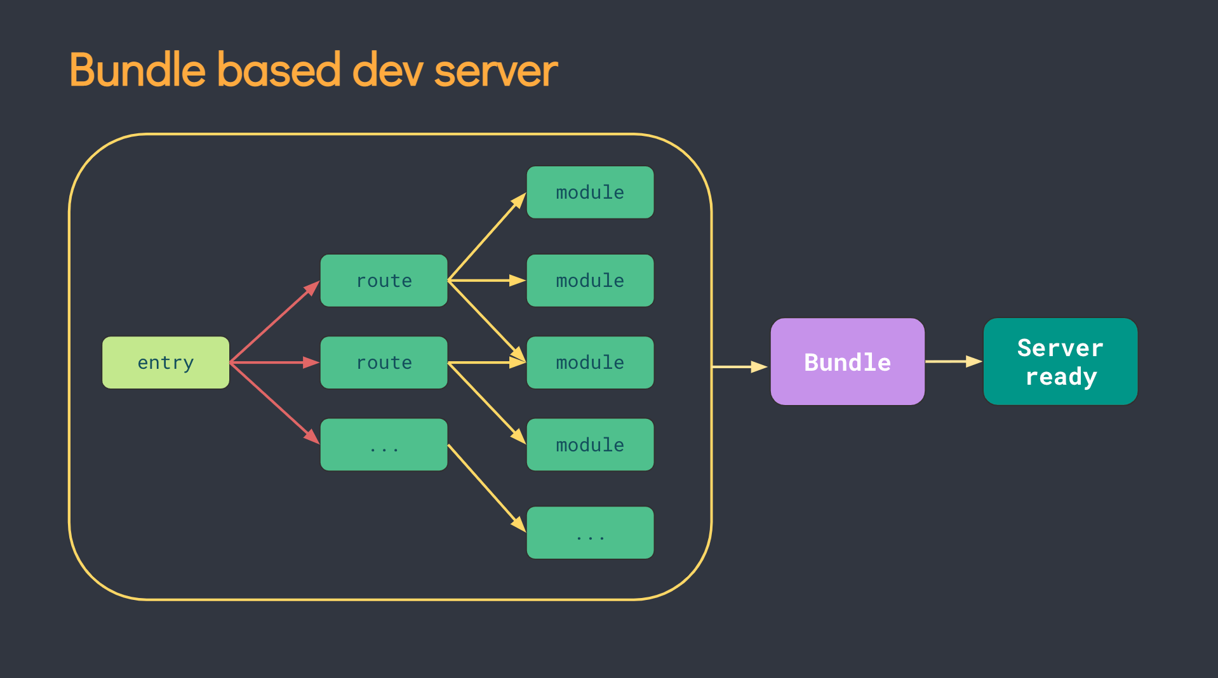
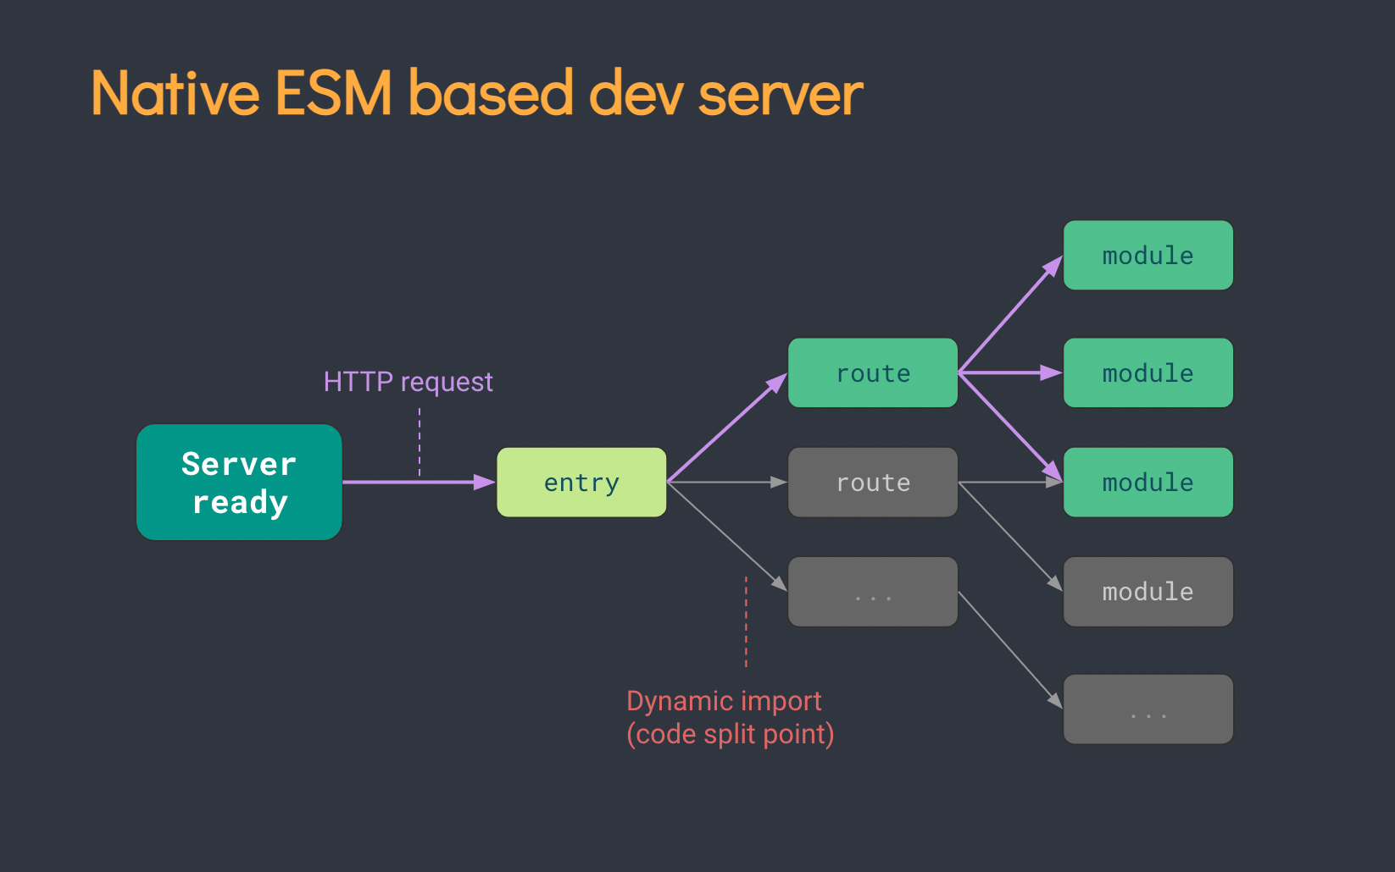
01. 建置工具 Vite
Module 發展史
Bundle vs Native ESM

Slide 10
01. 建置工具 Vite
開發環境 vs 生產環境
開發環境 vs 生產環境
vite 在 生產環境 產生 build 時 採用與webpack一樣的方式， 將所有套件以及依賴都打包進去。
而 vite 使用的是 rollup 工具，走傳統的打包策略，跟 webpack 沒兩樣。
開發環境 與 生產環境 使用不同編譯方式：
開發環境：使用 Native ESM 是因為所有套件依賴其實都在本機產生的 Local server 中， 瀏覽器可以很快速的找到依賴。
生產環境：瀏覽器就要等到這些套件全部都下載完成以後才能開始執行JavaScript， 而且瀏覽器會有同時下載量的限制，執行速度反而會更慢。

Slide 11
02
建置Vue應用
應用實例
根組件
掛載應用
多個應用實例

Slide 12
02.建置Vue應用
創建Vue應用
創建Vue應用
npm init vue@3.4.0
這一指令將會安裝並執行 create-vue，它是 Vue 官方的項目腳手架工具。
將會看到一些諸如 TypeScript 和測試支持之類的可選功能提示：
✔ Project name: … <your-project-name>
✔ Add TypeScript? … No / Yes
✔ Add JSX Support? … No / Yes
✔ Add Vue Router for Single Page Application development? … No / Yes
✔ Add Pinia for state management? … No / Yes
✔ Add Vitest for Unit Testing? … No / Yes ? Add an End-to-End Testing Solution? › - Use arrow-keys. Return to submit.
❯ No
Cypress
Playwright
✔ Add ESLint for code quality? … No / Yes
Scaffolding project in ./<your-project-name>...
Done.

Slide 13

02.建置Vue應用
創建Vue應用
運行Dev
切換至 專案資料夾
安裝相關套件
運行
cd <your-project-name>
npm install
npm run dev

Slide 14
02.建置Vue應用
應用實例
應用實例
每個Vue應用都是通過 createApp 函數創建一個新的 應用實例：
import { createApp } from 'vue';
const app = createApp({
/* 根組件選項 */
})

Slide 15
02.建置Vue應用
根組件
根組件
每個應用都需要一個 根組件，其他組件將作為其子組件。
import { createApp } from 'vue';
// 從一個單文件組建中導入根組件
import App from './App.vue'
const app = createApp(App)

Slide 16
02.建置Vue應用
掛載應用
掛載應用
應用實例必須在調用了 .mount() 方法後才會渲染出來。
該方法接收一個“容器”參數，可以是一個實際的DOM 元素或是一個CSS 選擇器字符串：
<div id="app"></div>
app.mount('#app');

Slide 17
02.建置Vue應用
多個應用實例
多個應用實例
應用實例並不只限於一個。
createApp API 可以在同一個頁面中創建多個共存的Vue 應用，
而且每個應用都擁有自己的用於配置和全局資源的作用域。
const app1 = createApp({
/* ... */
})
app1.mount('#container-1')
const app2 = createApp({
/* ... */
})
app2.mount('#container-2')

Slide 18
03
SFC (單文件組件)
相應語言塊

Slide 19
03. SFC (單文件組件)
SFC (單文件組件)
Vue 的單文件組件( *.vue 文件，英文 Single-File Component，簡稱 SFC )，是一種類似HTML語法的自定義文件格式。
每一個 *.vue 文件都由三種頂層語言塊構成：
模板<template>、 邏輯<script> 和 樣式<style>，以及其他自定義塊。

Slide 20
03. SFC (單文件組件)
SFC (單文件組件)
<script setup>
...
</script>
邏輯 <script>
<template>
<p class="greeting">{{ greeting }}</p>
<custom>
This could be e.g. documentation for the component.
</custom>
</template>
模板 <template>
<style>
.greeting {
...
}
</style>
樣式 <style>

Slide 21
03. SFC (單文件組件)
相應語言塊
相應語言塊
<template>
每個 *.vue 文件最多可以包含一個頂層 <template> 塊。
語塊包裹的內容將會被提取、傳遞給 @vue/compiler-dom，預編譯為JavaScript 渲染函數，並附在導出的組件上作為其 render 選項。
<script>
每個 *.vue 文件最多可以包含一個 <script> 塊 (使用 <script setup> 的情況除外)。
這個腳本代碼塊將作為 ES 模塊執行。
默認導出應該是Vue 的組件選項物件，可以是一個物件字面量或是defineComponent函數的返回值。
<script setup>
每個 *.vue 文件最多可以包含一個 <script setup>。(不包括一般的<script>)
這個腳本塊將被預處理為組件的 setup() 函數，這意味著它將為每一個組件實例都執行。<script setup> 中的頂層綁定都將自動暴露給模板。

Slide 22
03. SFC (單文件組件)
相應語言塊
<style>
每個 *.vue 文件可以包含多個 <style> 標籤。
一個 <style> 標籤可以使用 scoped 或 module 屬性，來幫助封裝當前組件的樣式。使用了不同封裝模式的多個 <style> 標籤可以被混合入同一個組件。
自定義塊
在一個 *.vue 文件中可以為任何項目特定需求使用額外的自定義塊。
舉例：<custom />。

Slide 23
04
文本插值

Slide 24
04. 文本插值
最基本的數據綁定形式是文本插值，它使用的是 Mustache 語法(雙大括號)：
let msg = '最新公告';
<span>Message: {{ msg }}</span>
雙大括號標籤會被替換為相應組件實例中 msg 屬性的值。
同時每次 msg 屬性更改時它也會同步更新。

Slide 25
04. 文本插值
使用JavaScript表達式
使用 JavaScript表達式
這些表達式都會以組件為作用域解析執行。
{{ number + 1 }}
{{ ok ? 'YES' : 'NO' }}
{{ message.split('').reverse().join('') }}
<div :id="`list-${id}`"></div>

Slide 26
僅支援表達式，不合法 範例如下：
範例 | 說明
{{ var a = 1 }} | 不支援，因為 這是一個語句
{{ if (ok) { return message } }} | 條件控制不支援，請使用三元運算

Slide 27
05
v-bind (屬性綁定)
布林值Attribute
動態綁定多個值

Slide 28
05. v-bind (屬性綁定)
v-bind (屬性綁定)
雙大括號不能在 HTML attributes 中使用。
想要響應式地綁定一個attribute，應該使用 v-bind 指令：
<div v-bind:id="dynamicId"></div>
v-bind 指令，
指示 Vue 將元素的 id attribute 與組件的 dynamicId 屬性保持一致。
如果綁定的值是 null 或 undefined，則 attribute，會從渲染的元素上移除。
可簡寫『：』
<div :id="dynamicId"></div>

Slide 29
05. v-bind (屬性綁定)
布林值Attribute
布林值Attribute
布林值attribute 依據 true / false 值來決定 attribute 是否應該存在於該元素上。
例：disabled 就是最常見的例子之一。
<button :disabled="isButtonDisabled">Button</button>
當 isButtonDisabled 為 真值(Truthy)或一個空字符串(即 <button disabled=“”> ) 時，
元素會包含這個 disabled attribute。
而當其為其他 假值(Falsy) 時，attribute 將被忽略。

Slide 30
05. v-bind (屬性綁定)
動態綁定多個值
動態綁定多個值
一個包含多個 attribute 的JavaScript 物件：
const objectOfAttrs = {
id: 'container’,
class: 'wrapper'
}
通過不帶參數的 v-bind (不能簡寫)，可以將它們綁定到單個元素上：
<div v-bind="objectOfAttrs"></div>

Slide 31
06
v-html (原始HTML)

Slide 32
06. v-html (原始HTML)
v-html (原始HTML)
v-html (原始HTML)
雙大括號會將數據解譯為純文字，而不是HTML。
若想插入HTML，需要使用 v-html 指令：
let rawHtml = '<span style="color: red">這應該是紅色的。</span>'
<p>使用文本插值： {{ rawHtml }}</p>
<p>使用 v-html 指令：<span v-html="rawHtml"></span></p>

Slide 33
07
條件渲染
v-if、v-else-if、v-else
v-show
v-if vs v-show

Slide 34
07.條件渲染
v-if、v-else-if、v-else
v-if、v-else-if、v-else
只會在指令的表達式返回 真值(Truthy) 時才被渲染。
可使用於 <template> 元素上。
<h1 v-if="awesome">Vue is awesome!</h1>
<div v-if="type === 'A’”>
A
</div>
<div v-else-if="type === 'B’”>
B
</div>
<div v-else>
Not A/B
</div>

Slide 35
07.條件渲染
v-show
v-show
按條件顯示元素。
<h1 v-show="ok">Hello!</h1>
不同之處在於 v-show 會在DOM 渲染中保留該元素；
v-show 僅切換了該元素上 display 的CSS 屬性。
v-show 不支持在 <template> 元素上使用，也不能和 v-else 搭配使用。

Slide 36
07.條件渲染
v-if vs v-show
v-if vs v-show
按條件顯示元素。
<h1 v-show="ok">Hello!</h1>
v-if 是惰性的，如果在初次渲染時條件值為 假值(Falsy) ，則不會做任何事。 條件區塊只有當條件首次變為 真值(Truthy) 時才被渲染。
v-show 簡單許多，元素無論初始條件如何，始終會被渲染， 只有CSS display 屬性會被切換。
v-if 有更高的切換開銷，而 v-show 有更高的初始渲染開銷。 因此，如果需要頻繁切換，則使用 v-show 較好； 如果在運行時綁定條件很少改變，則 v-if 會更合適。

Slide 37
08
v-for

Slide 38
08.v-for
v-for
v-for 指令的值需要使用 item in items 形式的特殊語法。
item：迭代項的別名
items：源數據的陣列
const items = [
{ message: 'Foo' },
{ message: 'Bar' }
]
<li v-for="item in items">
{{ item.message }}
</li>
Foo
Bar

Slide 39
09
v-on

Slide 40
09.v-on
v-on
用於監聽DOM事件，並於事件觸發時執行對應的JavaScript。
function say(message) {
alert(message);
}
<button v-on:click="say('hello')">Say hello</button>
<button v-on:click="say('bye')">Say bye</button>
可簡寫『@』
<button @click="say('hello')">Say hello</button>

Slide 41
10
事件修飾符

Slide 42
10.事件修飾符
事件修飾符
Vue 為 v-on 提供了 事件修飾符。
修飾符是用『.』表示的指令後綴，包含以下這些：
修飾符 | 說明 | 範例
.stop | 單擊事件將停止傳遞 | <a @click.stop="doThis"></a>
.prevent | 停止html預設行為 | <form @submit.prevent="onSubmit"></form>
.self | 僅當 event.target是元素本身，才觸發 | <div @click.self="doThat">...</div>
.capture | 事件使用捕獲模式 | <div @click.capture="doThis">...</div>
.once | 點擊事件最多只會觸發一次 | <a @click.once="doThis"></a>
.passive | 完全忽略 event.preventDefault()， 意指 .prevent 會被忽略，不建議一起使用 | <div @scroll.passive="onScroll">...</div>

Slide 43
11
按鍵修飾符
按鍵別名
系統按鍵修飾符
滑鼠按鍵修飾符

Slide 44
11.按鍵修飾符
按鍵別名
按鍵別名
Vue 為一些常用的按鍵提供了別名：
.enter
.tab
.delete (將捕獲 "Delete" 和 "Backspace" 按鍵)
.esc
.space
.up
.down
.left
.right
<!-- 僅在 `key` 為 `Enter` 時調用 `submit` -->
<input @keyup.enter="submit" />

Slide 45
11.按鍵修飾符
系統按鍵修飾符
系統按鍵修飾符
.ctrl
.alt
.shift
.meta：在Mac鍵盤上，是Command鍵(⌘)，在Windows鍵盤上，是Windows鍵(⊞)
<!-- Alt + Enter -->
<input @keyup.alt.enter="clear" />
<!-- Ctrl + 點擊 -->
<div @click.ctrl="doSomething">Do something</div>

Slide 46
11.按鍵修飾符
.exact 修飾符
.exact 修飾符
僅當按下明確按鈕，且未按任何其他鍵時才會觸發
<!-- 當按下 Ctrl 時，即使同時按下 Alt 或 Shift 也會觸發 -->
<button @click.ctrl="onClick">A</button>
<!-- 僅當按下 Ctrl 且未按任何其他鍵時才會觸發 -->
<button @click.ctrl.exact="onCtrlClick">A</button>
<!-- 僅當沒有按下任何系統按鍵時觸發 -->
<button @click.exact="onClick">A</button>

Slide 47
11.按鍵修飾符
滑鼠按鍵修飾符
滑鼠按鍵修飾符
.left：左鍵
.right：右鍵
.middle：中鍵
<!-- 當按下 左鍵 時 觸發 -->
<button @click.left="onClickLeft">Left</button>
<!-- 當按下 右鍵 時 觸發 -->
<button @click.right="onClickRight">Right</button>
<!-- 當按下 中鍵 時 觸發 -->
<button @click.middle="onClickMiddle">Middle</button>

Slide 48
12
表單輸入綁定 (v-model)
修飾符
組件上的 v-model

Slide 49
12.表單輸入綁定 (v-model)
當需要將表單輸入的內容同步綁定時，需處理手動連接值和事件監聽綁定：
<input
:value="text"
@input="event => text = event.target.value">
v-model 指令可簡化這一步驟：
<input v-model="text">
v-model 可用於各種不同類型的輸入，<input>、<select>等元素。
它會根據使用的元素自動使用對應的DOM屬性和事件組合：
元素 | 對應機制
<input>、<textarea> | 會綁定 value屬性，並偵聽 input事件。
<input type="checkbox">、 <input type="radio"> | 會綁定 checked屬性，並偵聽 change事件。
<select> | 會綁定 value屬性，並偵聽 change事件。

Slide 50
12.表單輸入綁定 (v-model)
修飾符
修飾符
.lazy
默認情況下，v-model會在每次input事件後更新數據。
若想改為在每次 change 事件觸發時才更新數據(unFocus)，
可加上 .lazy 修飾符：
<input v-model.lazy="msg" />
.number
如果想讓輸入自動轉換為數字，
可以在 v-model 後添加 .number 修飾符來管理輸入：
<input v-model.number="age" />
如果該值無法被 parseFloat() 處理，那麼將返回原始值。
當輸入框有 type=“number” 時，number 修飾符會自動啟用。

Slide 51
.trim
默認自動去除輸入內容中兩端的空格，
可以在 v-model 後添加 .trim 修飾符：
<input v-model.trim="msg" />

Slide 52
12.表單輸入綁定 (v-model)
修飾符
組件上的 v-model
默認情況下，v-model在組件上都是使用 modelValue 作為 prop， 並以 update:modelValue 作為對應的事件。
<CustomInput v-model="searchText" />
<!-- CustomInput.vue -->
<script setup>
defineProps(['modelValue‘])
defineEmits(['update:modelValue'])
</script>
<template>
<input
:value="modelValue"
@input="$emit('update:modelValue', $event.target.value)"
/>
</template>

Slide 53
也可以自定義參數名：
<CustomInput v-model:title="searchText" />
<!-- CustomInput.vue -->
<script setup>
defineProps([‘title'])
defineEmits(['update:title'])
</script>
<template>
<input
:value=”title"
@input="$emit('update:title', $event.target.value)"
/>
</template>

Slide 54
響應式 (reactive、 ref)
13
Vue3 Composition API 是透過 ref 或是 reactive 來定義資料
reactive
用 ref() 定義響應式變量

Slide 55
13.響應式 (reactive、 ref)
reactive
reactive
將響應的資料以物件格式，放到 reactive() 中。
<script setup>
import { reactive } from 'vue’
const state = reactive({ count: 0 })
function increment() {
state.count++
}
</script>
<template>
<button @click="increment">
{{ state.count }}
</button>
</template>

Slide 56
reactive() 的局限性
僅對物件類型有效（物件、陣列和 Map 、 Set 這樣的集合類型）， 而對 string、number 和 boolean 這樣的 原始類型 無效。
因為 Vue 的響應式系統是通過屬性訪問進行追踪的， 因此必須始終保持對該響應式物件的相同引用。 意味著 不可以隨意地替換 一個響應式物件， 因為這將導致對初始引用的響應性連接丟失：
let state = reactive({ count: 0 })
// 上面的引用 ({ count: 0 }) 將不再被追蹤 (響應性連接已丟失！)
state = reactive({ count: 1 })

Slide 57
13.響應式 (reactive、 ref)
用 ref() 定義響應式變量
用 ref() 定義響應式變量
reactive() 的種種限制歸根結底是因為JavaScript 沒有可以作用於所有值類型的 引用 機制。
為此，Vue 提供了一個 ref() 方法來允許我們創建可以使用任何值類型的響應式ref：
import { ref } from 'vue';
const count = ref(0);
ref() 將傳入參數的值包裝為一個帶有 .value 屬性的 ref物件：
const count = ref(0);
console.log(count); // { value: 0 }
console.log(count.value); // 0
count.value++;
console.log(count.value); // 1

Slide 58
和響應式物件的屬性類似，ref 的 .value 屬性也是響應式的。
同時，當值為物件類型時，會用 reactive() 自動轉換它的 .value。
ref 在模板中的自動解包
當ref 在模板中引用時，會自動解包，在模板中不需要使用 .value 。
<script setup>
import { ref } from 'vue‘
const count = ref(0);
function increment() {
count.value++;
}
</script>
<template>
<button @click="increment">
{{ count }} <!-- 無需 .value -->
</button>
</template>

Slide 59
14
計算屬性 computed
計算屬性 vs 方法
可寫入的計算屬性

Slide 60
14.計算屬性 computed
如果在模板中寫太多邏輯，會讓模板變得臃腫，難以維護。
建議使用 計算屬性 來描述依賴響應式狀態的複雜邏輯。
<script setup>
import { reactive, computed } from 'vue’ const author = reactive({
name: 'John Doe’,
books: [
'Vue 2 - Advanced Guide’,
'Vue 3 - Basic Guide’,
'Vue 4 - The Mystery’
]
}) const publishedBooksMessage = computed(() => {
return author.books.length > 0 ? 'Yes' : 'No’
})
</script>
<template>
<p>Has published books:</p>
<span>{{ publishedBooksMessage }}</span>
</template>

Slide 61
14.計算屬性 computed)
計算屬性 vs 方法
計算屬性 vs 方法
計算屬性 Computed
基於響應式依賴，會將結果緩存。
計算屬性僅會在其響應式依賴更新時，才重新計算。
<p>{{ calculateBooksMessage }}</p>
const calculateBooksMessage = computed(() => {
return author.books.length > 0 ? 'Yes' : 'No'
})
方法 Methods 在某些情境能達到相同效果。
每次調用，都會在重新渲染時再次執行函數。
<p>{{ calculateBooksMessage() }}</p>
function calculateBooksMessage() {
return author.books.length > 0 ? 'Yes' : 'No'
}

Slide 62
14.計算屬性 computed)
可寫入的計算屬性
可寫入的計算屬性
計算屬性默認是唯讀的。
欲修改一個唯讀的計算屬性時，會收到一個運行時警告。
若需要 可寫，可以通過提供 getter 和 setter 來設定：
import { ref, computed } from 'vue' const firstName = ref('John')
const lastName = ref('Doe’) const fullName = computed({
// getter
get() {
return firstName.value + ' ' + lastName.value
},
// setter
set(newValue) {
// 解構賦值語法
[firstName.value, lastName.value] = newValue.split(' ')
}
})
當運行 fullName.value = 'John Doe' 時，setter 會被調用，而 firstName 和 lastName 會隨之更新。

Slide 63
Class、CSS 綁定
15
Vue 專門為 class 和 style 的 v-bind 用法提供了特殊的功能增強。
除了字符串外，表達式的值也可以是物件或陣列。
綁定HTML class
綁定內聯樣式

Slide 64
15. Class、CSS 綁定
綁定HTML Class
綁定HTML Class
綁定物件
綁定陣列

Slide 65
15. Class、CSS 綁定
綁定HTML Class
綁定物件
直接賦值
<div :class="{ active: isActive }"></div>
傳遞物件
const classObject = reactive({
active: true,
'text-danger': false
})
<div :class="classObject"></div>

Slide 66
15. Class、CSS 綁定
綁定HTML Class
綁定陣列
渲染多個 Class
const activeClass = ref('active')
const errorClass = ref('text-danger')
<div :class="[activeClass, errorClass]"></div>
陣列中，使用物件
<div :class="[{ active: isActive }, errorClass]"></div>

Slide 67
15. Class、CSS 綁定
綁定內聯樣式
綁定內聯樣式
綁定物件
綁定陣列

Slide 68
15. Class、CSS 綁定
綁定內聯樣式
綁定物件
:style 支持綁定 JavaScript 物件值，對應的是 HTML元素的 style 屬性：
直接賦值
const activeColor = ref('red')
const fontSize = ref(30)
<div :style="{ color: activeColor, fontSize: fontSize + 'px' }"></div>
小駝峰 amelCase
<div :style="{ fontSize: fontSize + 'px' }"><div>
烤肉串 kebab-case
<div :style="{ 'font-size': fontSize + 'px' }"></div>

Slide 69
傳遞物件
const styleObject = reactive({
color: 'red‘,
fontSize: '13px'
})
<div :style="styleObject"></div>

Slide 70
15. Class、CSS 綁定
綁定內聯樣式
綁定陣列
可以給 :style 綁定一個包含多個樣式物件的數組。 這些物件會被合併後渲染到同一元素上：
<div :style="[baseStyles, overridingStyles]"></div>

Slide 71
Thank you
2022
@Eason

